Slide 1
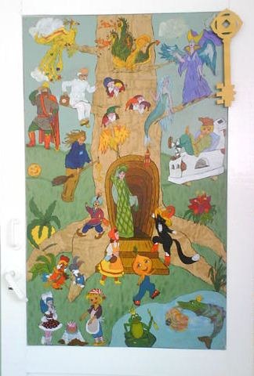
структурное подразделение Авангардского филиала государственного бюджетного общеобразовательного учреждения Самарской области средней общеобразовательной школы «Образовательный центр» имени Героя Советского Союза Ваничкина Ивана Дмитриевича с. Алексеевка муниципального района Алексеевский Самарской области - детский сад «Буратино» Развитие речи младших дошкольников посредством развития сенсорики и мелкой моторики. Выполнила воспитатель группы общеразвивающей направленности «Тридевятое царство» Амельченко Г.П. п. Авангард 2017 г.

Slide 2
Исследования учёных показали, что уровень развития детской речи находится в прямой зависимости от степени сформированности движений пальцев рук. Чем активнее и точнее движение пальцев у малыша, тем быстрее он начинает говорить. Развитие движений пальцев рук как бы подготавливают почву для последующего формирования речи. Обычно ребенок, имеющий высокий уровень развития мелкой моторики, умеет логически рассуждать, у него достаточно развиты память и внимание, связная речь. Ведь рука имеет самое большое представительство в коре головного мозга. Для развития мелкой моторики у малышей как нельзя лучше служат всевозможные игры-действия с предметами, пальчиковые игры. Благодаря таким играм, ребёнок получает разнообразные сенсорные впечатления, у него развивается внимательность и способность сосредоточиться. Такие игры формируют добрые взаимоотношения между детьми, а также между взрослым и ребёнком. У них есть еще одно преимущество – они очень увлекательны и нравятся детям.

Slide 3
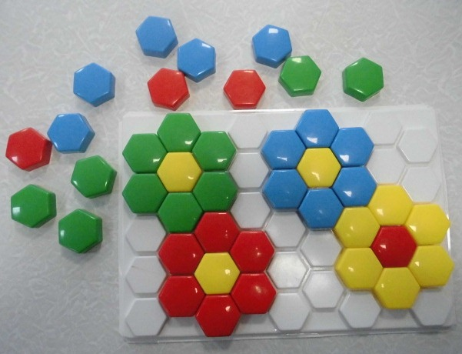
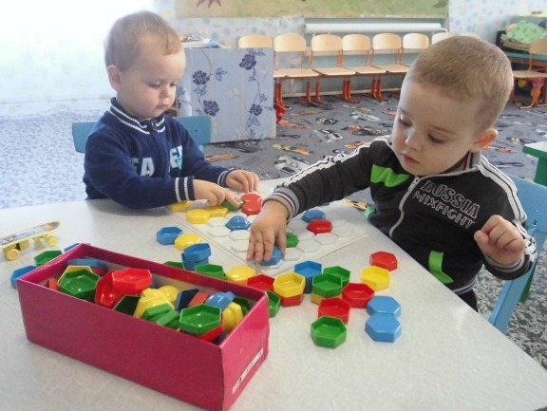
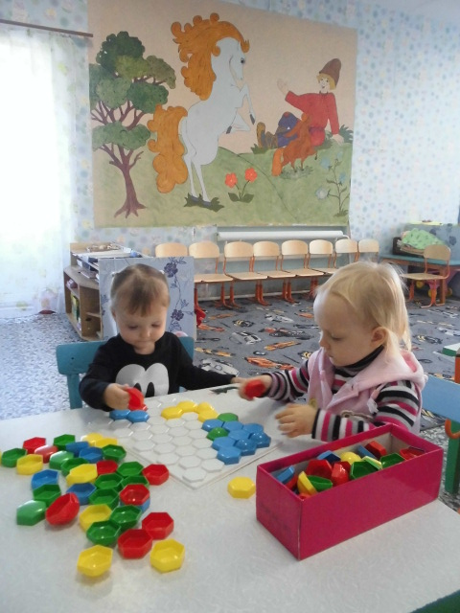
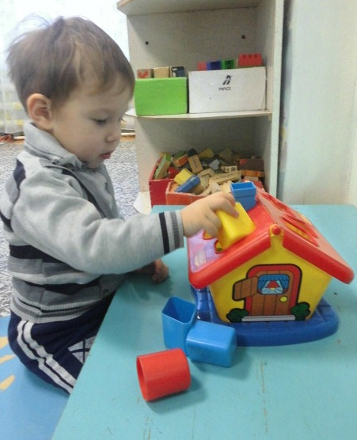
Крупная мозаика для малышей.
Учитывая возрастные особенности детей нашей группы, мы активно используем в своей работе разнообразные развивающие игры, в которых, кроме всего прочего, активно задействованы пальчики ребёнка.

Slide 4
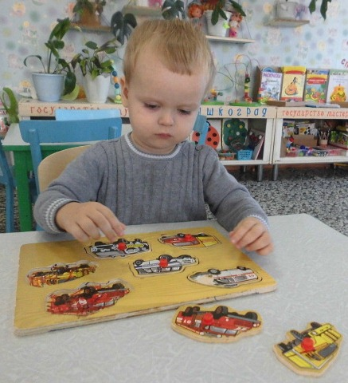
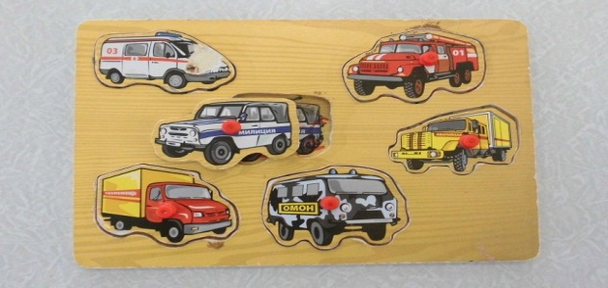
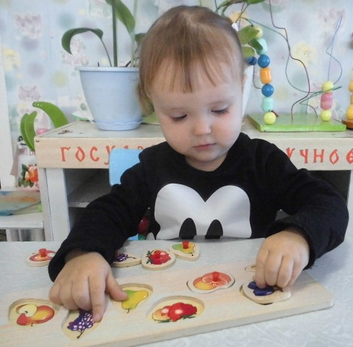
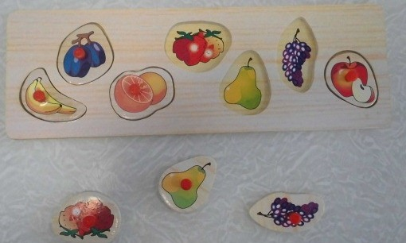
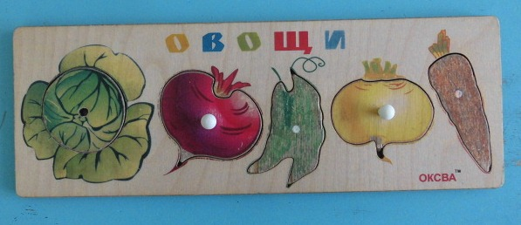
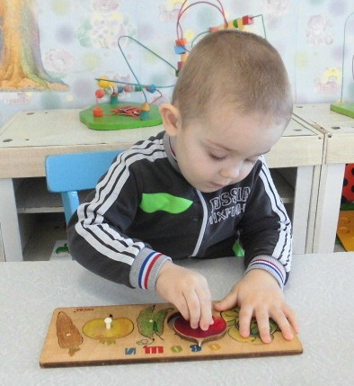
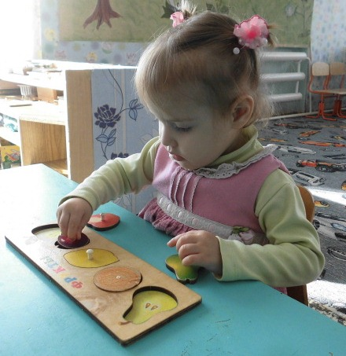
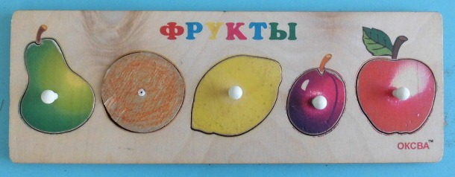
Всевозможные игры-вкладыши

Slide 5
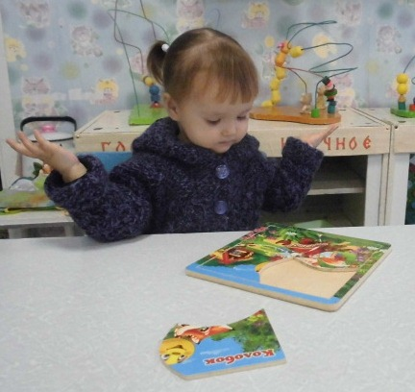
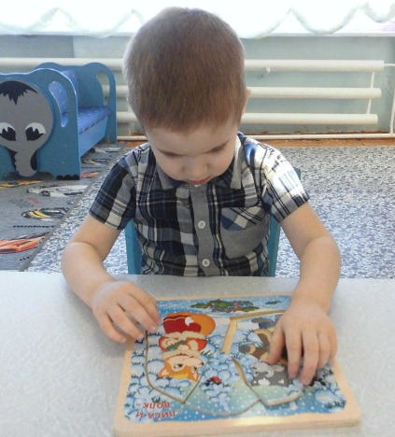
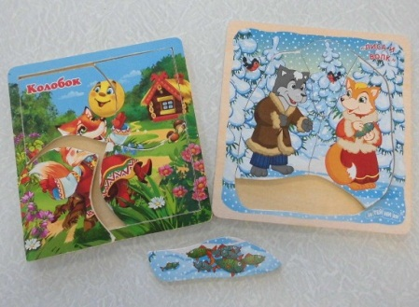
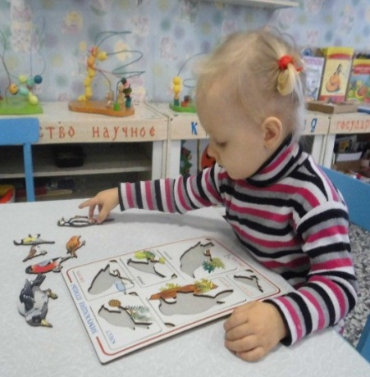
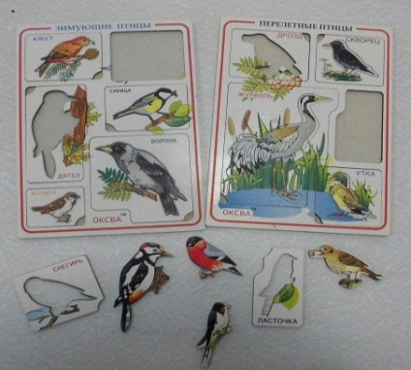
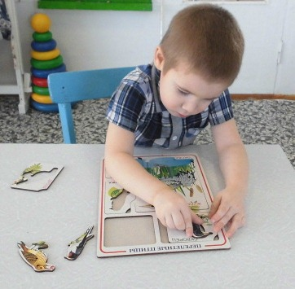
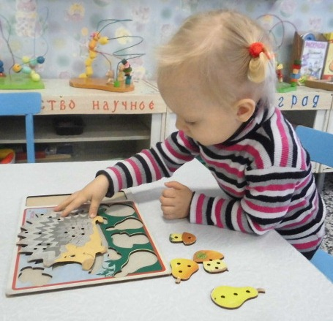
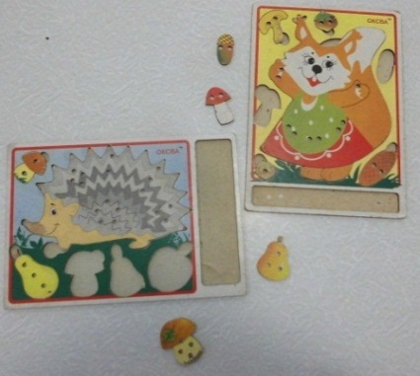
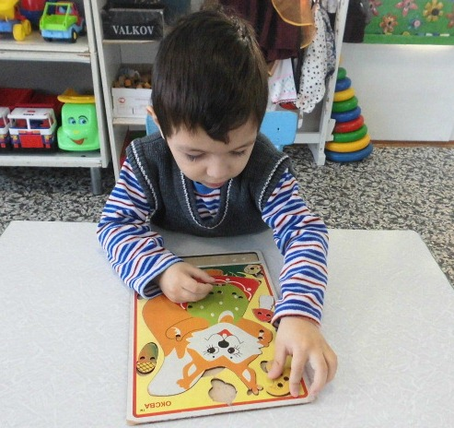
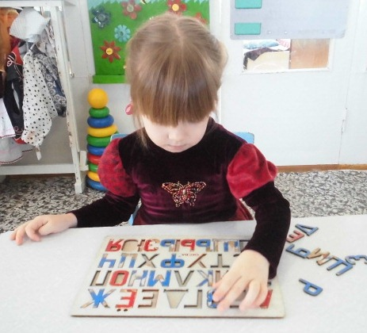
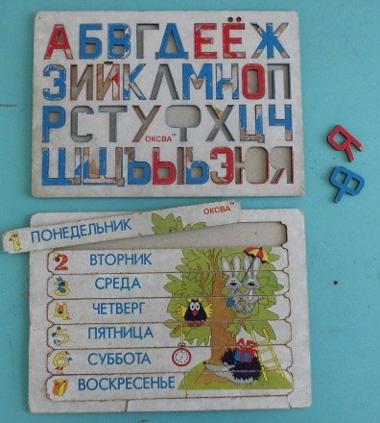
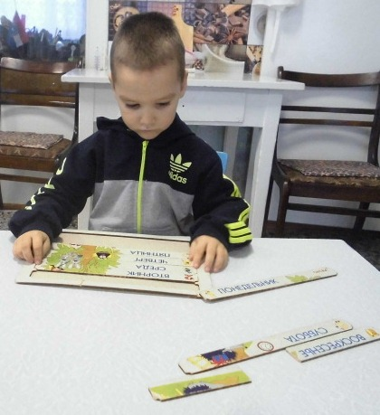

Slide 6
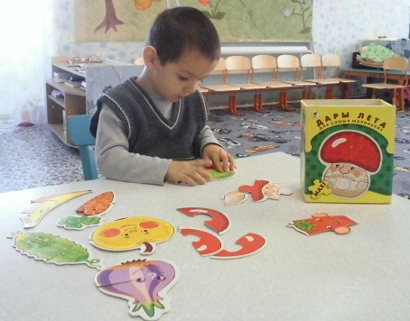
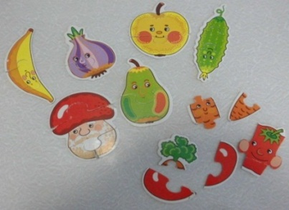
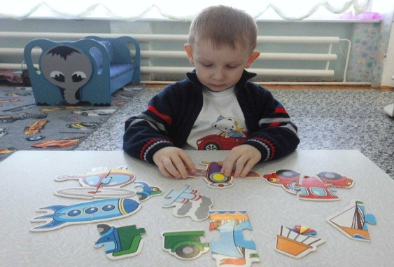
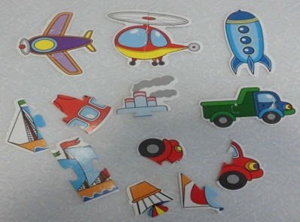
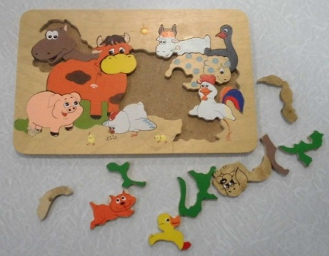
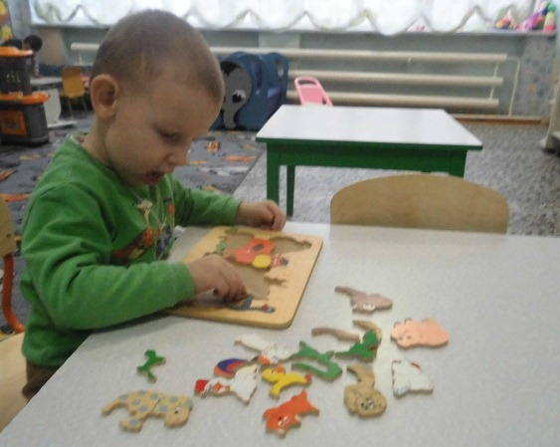
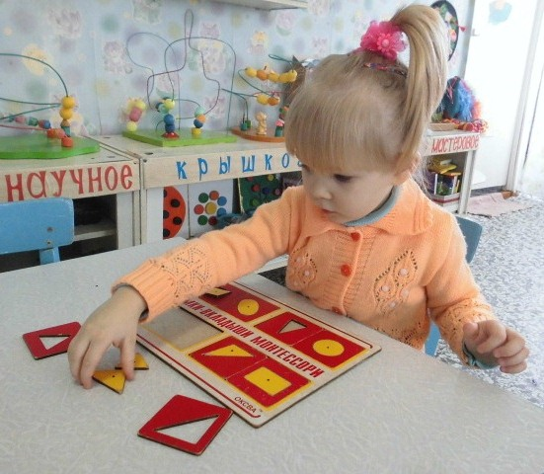
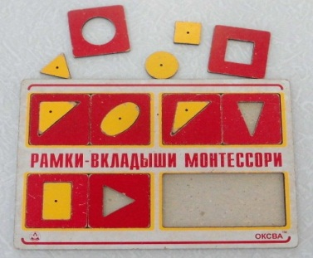
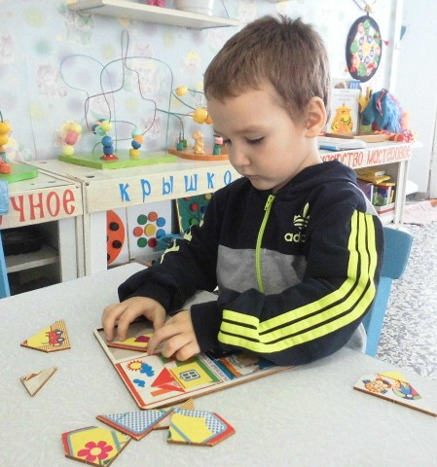
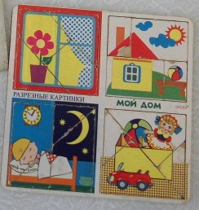

Slide 7
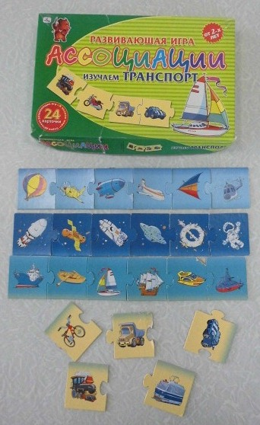
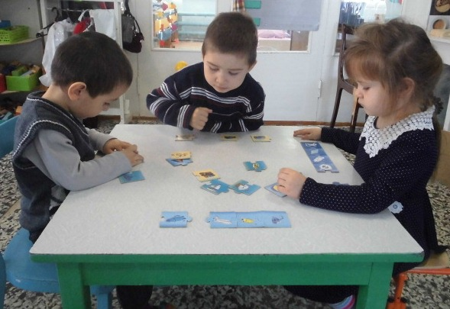
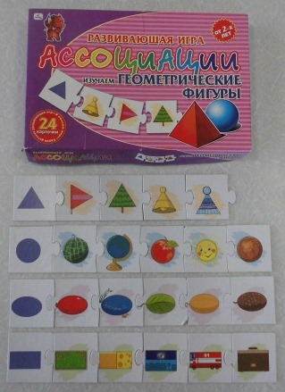
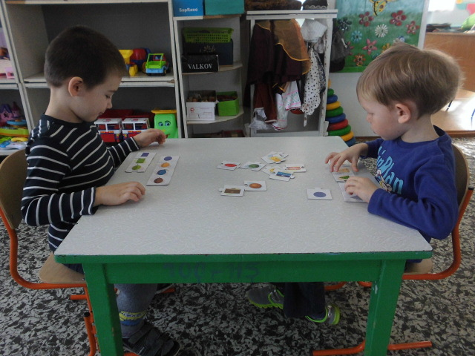
Игры-ассоциации
Изучаем транспорт
Изучаем геометрические фигуры

Slide 8
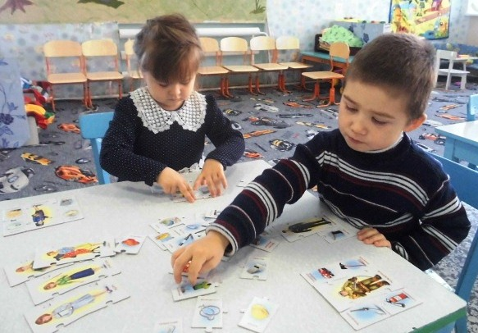
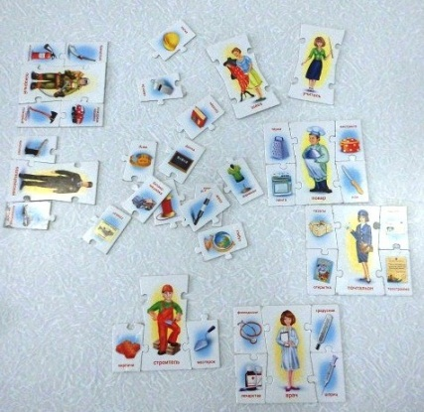
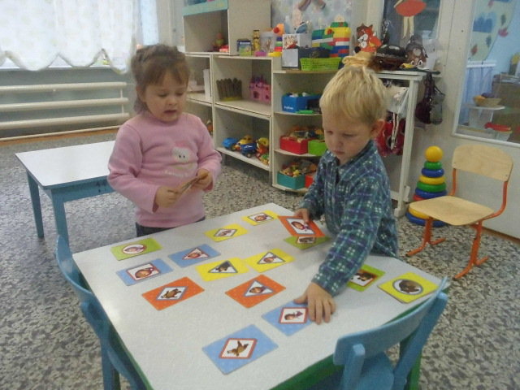
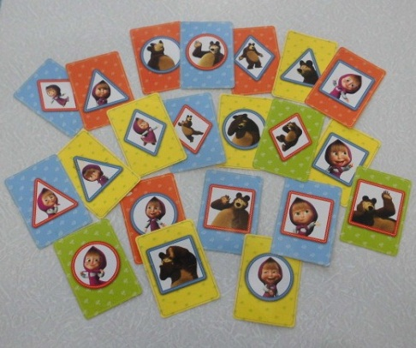
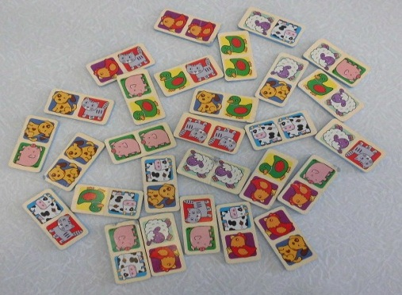
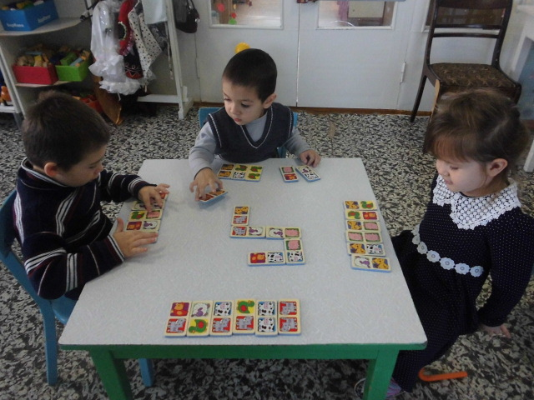
«Профессии»
«Маша
и медведь»
Зоологическое
лото»

Slide 9
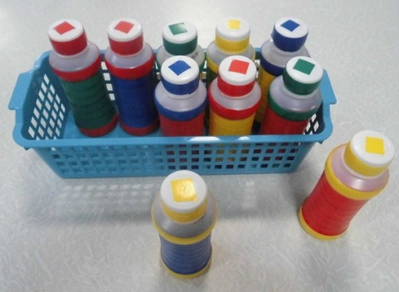
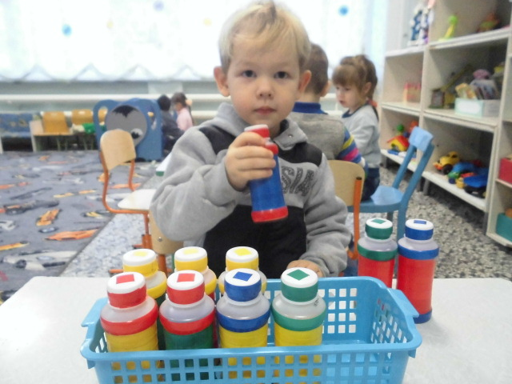
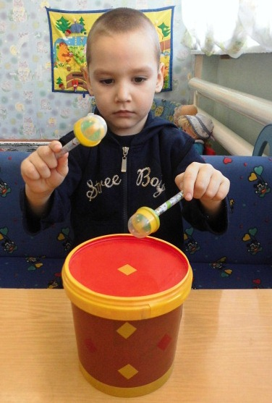
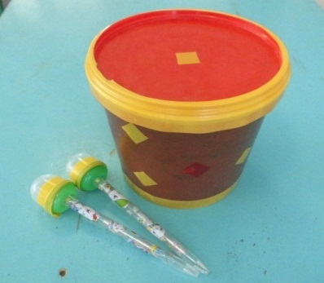
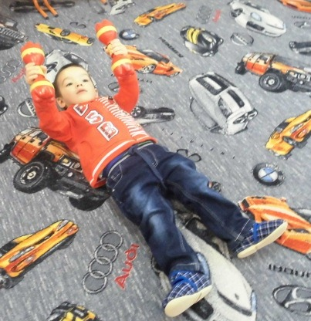
Привлекают внимание малышей и игровые пособия, сделанные нашими руками из бросового и подручного материала. Они ярки, красочны, эстетичны, безопасны.
Шумова шкатулка «Подбери пару»

Slide 10
Игры с крышками от пластиковых бутылок.

Slide 11
«Цветочное панно»

Slide 12
«Весёлый поезд»

Slide 13
Игры с прищепками

Slide 14
Игры с подвижными фигурками на проволочном каркасе

Slide 15
«Волшебные мешочки» для развития тактильных ощущений.
Определяем на ощупь геометрические фигуры,.
Мешочки,
наполнены
различными
крупами .

Slide 16
Игра «Геометрические фигуры» «Продолжи узор по схеме»

Slide 17
«Волшебный мольберт»

Slide 19
«Собери бусы»

Slide 20
«Кто первым до мышонка»

Slide 21
Интересны малышам и целевые ситуативные игры и упражнения с крупяными изделиями.
Крупу мыли, крупу мяли…

Slide 22
«Найди клад» «Что спрятано?» «Кто спрятался?»

Slide 23
Упражнения с бобовыми:
сортируем
фасоль
белую и
красную;
фасоль
белую,
красную
и горох.

Slide 24
Упражнения с косточками от плодово-ягодных культур

Slide 25
Для развития мелкой моторики используем и пальчиковые игры.

Slide 26
Таким образом, при выполнении различных действий с играми и игровыми пособиями, когда играя, ребёнок проговаривает свои действия (собираю картинку; украшаю ёлочку; рисую маму, домик, солнышко; подбираю колёса для вагончиков; ищу клад; нашла лук, помидор, кубик), действия предметов (паровозик едет, гудит, везёт вагончики; спряталась собачка, коровка), называя предметы, их части, цвет, форму, признаки (лягушка зелёная; яблоко жёлтое, круглое, сладкое; лимон кислый, колеса круглые, флажок треугольный) и т. д., у детей формируются и закрепляются такие навыки и умения, как отвечать на вопросы полным ответом; давать определения предметам и действиям; соотносить предмет с цветом, формой, признаком; согласовывать существительные с глаголами, прилагательными, числительными; выполнять действия в соответствии с текстом. То есть, у детей формируются предпосылки к овладению развитой связной речью.

Slide 27
СПАСИБО ЗА ВНИМАНИЕ

